Slide 1
Università degli Studi dell’Aquila
Corso di Algoritmi e Strutture Dati con Laboratorio
Tipi di dato pila e coda

Slide 2
Tipo di dato Pila (Stack)
Uno stack è una collezione di elementi ( tipo di dato astratto) che supporta le seguenti operazioni tipiche:
push, pop, peek o top, isEmpty
eventualmente isFull
Disciplina di accesso: l'accesso agli elementi avviene secondo l'ordine inverso di inserimento (politica LIFO - last in first out)
Esempi pratici sono le pile di piatti o le pile di giornali, che sottendono l'idea che quando si pone un piatto/giornale nella pila lo si metta in cima, e che quando lo si preleva, si prelevi analogamente quello in cima

Slide 3
Tipo di dato Stack
tipo Stack:
dati: una sequenza S di n elementi.
operazioni:
isEmpty() → result
restituisce true se S è vuota, e false altrimenti
push(elem e)
aggiunge e come ultimo elemento di S
peek() → elem // altrimenti riferita come top()
restituisce l’ultimo elemento di S (senza eliminarlo da S)
pop() → elem
elimina da S l’ultimo elemento e lo restituisce

Slide 4
Tipo di dato Pila
Il termine stack viene usato in informatica in modo più specifico in diversi contesti:
lo stack è un elemento dell'architettura dei moderni processori, e fornisce il supporto fondamentale per l'implementazione del concetto di subroutine (vedi call stack, ricorsione)
le macchine virtuali di quasi tutti i linguaggi di programmazione ad alto livello usano uno stack dei record di attivazione per implementare il concetto di subroutine (generalmente, ma non necessariamente, basandosi sullo stack del processore)
la memoria degli automi a pila dell’informatica teorica è uno stack

Slide 5
Tipo di dato Pila
Esempi
Verificare il bilanciamento delle parentesi in espressioni e programmi
abc{defg{ijk}{l{mn}}op}qr (true)
abc{def}}{ghij{kl}m (false)
abc{def}{ghij{kl}m (false)
Riconoscere stringhe palindrome
abcdcba
Valutare espressioni postfisse
2 3 4 + *

Slide 6
Stacks in Java
La classe stack nel package java.util dovrebbe essere evitata poiché è una sottoclasse di Vector e perciò consente l’esecuzione di operazioni non-stack.

Slide 7
Approfondimento: Vector<E> vs ArrayList<E>
Le classi generiche Vector<E> e ArrayList<E> sono sostanzialmente equivalenti, ma:
I metodi di Vector<E> sono sincronizzati, mentre quelli di ArrayList<E> non lo sono. Quindi se il programma è concorrente (cioè usa il multi-threading di Java) è opportuno usare Vector<E>, altrimenti converrebbe ArrayList<E> perché più efficiente.
Vector<E> fornisce, con opportuni metodi e costruttori, un controllo maggiore sulla capacità, cioè la dimensione dell'array soggiacente.
Per motivi storici, Vector<E> fornisce più metodi con nomi diversi per manipolare gli elementi di un vettore.

Slide 8
Vector<E> vs ArrayList<E>
I costruttori di Vector<E> permettono di specificare la capacità iniziale del vettore (initialCapacity) e il valore da usare per aumentare la capacità (capacityIncrement) quando necessario.
Se (capacityIncrement == 0), il nuovo array avrà capacità doppia rispetto all'attuale.
I costruttori di ArrayList<E> permettono di specificare solo la capacità iniziale del vettore.

Slide 9
Vector<E> vs ArrayList<E>
Vector<E>
/* crea un vettore vuoto, con i parametri specificati */
Vector (int initialCapacity, int capacityIncrement)
/* default: capacityIncrement==0 */
Vector (int initialCapacity)
/* default: initialCapacity==10 e capacityIncrement==0 */
Vector ()
ArrayList<E>
/* crea un vettore con la capacità iniziale indicata */
ArrayList (int initialCapacity)
/* crea un vettore vuoto; */
ArrayList ()

Slide 10
L’interfaccia Stack
La seguente interfaccia definisce le operazioni di interesse di una pila
Rif. Stack.java
public interface Stack<T> {
void push(T item);
T pop();
T peek();
int size();
boolean isEmpty();
}

Slide 11
Implementazioni
Implementazione semplice basata su LinkedList: lo stack “delega” banalmente alla lista!
Rif. SimpleStack.java
Implementazione basata su array (tecnica del raddoppiamento-dimezzamento)
Rif. ArrayStack.java
Implementazione basata su liste collegate semplici
Rif. LinkedStack.java

Slide 12
Javadoc (breve introduzione)
Javadoc è uno strumento che permette di documentare i sorgenti di un programma all’interno dei sorgenti stessi.
Anziché scrivere la documentazione di un programma in un file separato, il programmatore inserisce nel codice sorgente dei commenti in un formato particolare.
Tali commenti vengono estratti dal programma javadoc che li converte in un formato più semplice per la consultazione (HTML o PDF, ad esempio)

Slide 13
Javadoc (breve introduzione)
In generale, si dovrebbe commentare tutto ciò che utile per far comprendere il proprio codice ai colleghi e, per gli aspetti più generali, agli utenti.
Un commento Javadoc è pensato solo per descrivere le funzionalità o i principi di un package/classe/interfaccia/metodo.
Un commento Javadoc non è pensato per “spiegare” pezzi di codice. Questi commenti, anche se sono in formato Javadoc, non sono mai estratti dal comando javadoc.
La documentazione minima dovrebbe comprendere la descrizione di ciascun package, classe, interfaccia, metodo pubblico, attributo pubblico.

Slide 14
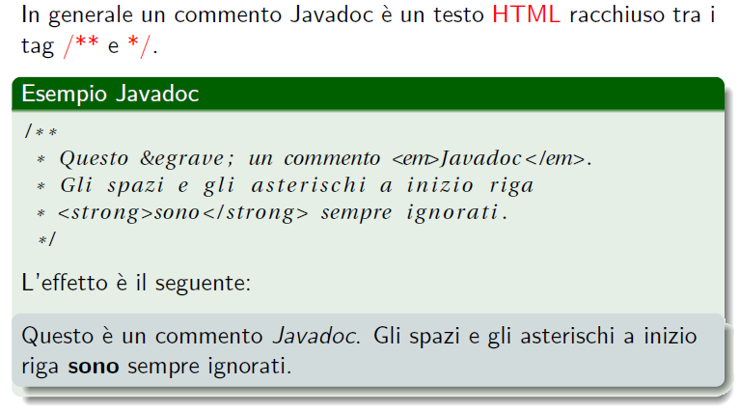
Javadoc (breve introduzione)

Slide 15
Javadoc (breve introduzione)
Un commento Javadoc:
è sempre posto subito prima della dichiarazione della classe, interfaccia, metodo, attributo.
deve descrivere in modo sintetico lo scopo dell’oggetto che si sta documentando.
può contenere tag HTML per aiutare la formattazione, anche se si sconsiglia di adottare tag di presentazione come <b>, <i>, ecc in favore di tag di struttura come <strong>, <em>, ecc
può contenere tag speciali (prossime slide) che aiutano a organizzare meglio il commento.
Un commento Javadoc non deve essere una lezione. Deve aiutare a comprendere e non far perdere tempo.

Slide 16
Javadoc (breve introduzione): un esempio completo

Slide 17
Javadoc (breve introduzione)
Il commento precedente è composto da:
Una prima parte composta da un paragrafo che riassume lo scopo del metodo.
Eventuali paragrafi successivi sono suddivisi da <p>.
Una riga vuota che separa la parte descrittiva dalla parte dei tag Javadoc. Deve esserci solo 1 riga vuota in tutto.
Una seconda parte in cui sono inseriti tag Javadoc (ad esempio, @param, spiegati nelle prossime slide) che identificano le componenti dell’oggetto che si sta commentando.

Slide 18
Javadoc (breve introduzione): i tag
Formato generale di un tag: @name comment dove nome specifica quale tipo di informazione si sta dando e il commento è l’informazione.
Esempio: @author William Shakespeare
Ogni tag deve essere su una riga nuova.
I commenti possono estendersi su più righe, ma non ci devono essere righe vuote!

Slide 19
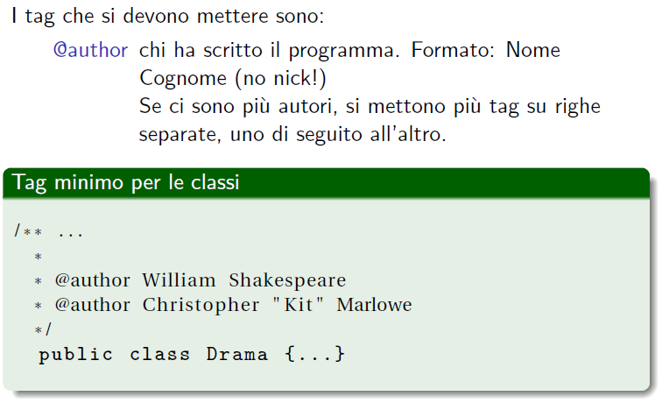
Javadoc (breve introduzione): i tag per le classi

Slide 20
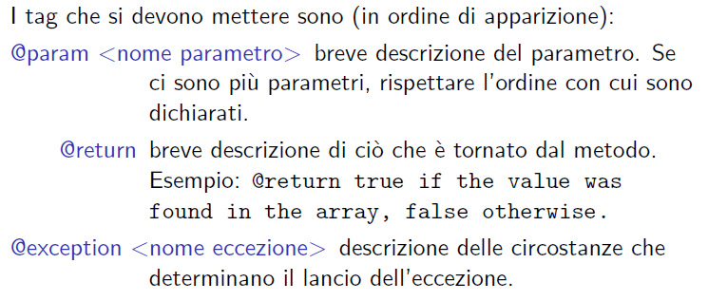
Javadoc (breve introduzione): i tag per i metodi

Slide 21
Javadoc (breve introduzione): i tag per i metodi

Slide 22
Javadoc (breve introduzione): la compilazione
Il comando per estrarre la documentazione è javadoc presente in tutte le Java Development Kit (JDK)
Il comando javadoc può produrre la documentazione in diversi formati, ciascuno dei quali può richiedere dei file di istruzioni speciali (i cosidetti doclet)
Il formato standard è HTML e non richiede nessun file ausiliario.

Slide 23
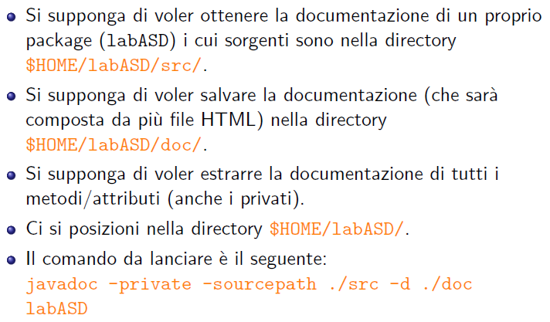
Javadoc (breve introduzione): la compilazione

Slide 24
Javadoc (breve introduzione): la compilazione
Se si vuole eseguire javadoc soltanto su files .java selezionati, è necessario indicare i files sorgenti separati da spazi oppure usare un asterisco (*) come wildcard.
Far attenzione ad includere i path completi
Esempio (windows):
C:\> javadoc -d [path to javadoc destination directory] [source filenames]
C:\> javadoc -d .\doc .\src\*.java

Slide 25
Tipo di dato Coda
Una coda è una collezione di elementi ( tipo di dato astratto) che supporta le seguenti operazioni tipiche:
Enqueue (add), dequeue (remove), peek, isEmpty, eventualmente isFull
Disciplina di accesso: l'accesso agli elementi avviene secondo l'ordine di inserimento (politica FIFO - first in first out)
Esempi pratici: una coda che in un paese civile si fa per ottenere un servizio (es: una coda di persone alla cassa di un supermercato), una coda di ordini da evadere, una coda di file da stampare, ...

Slide 26
Tipo di dato Coda
Questo tipo di struttura dati:
è molto utilizzata in Informatica, ad esempio nella gestione delle operazioni da eseguire da parte di un sistema operativo
è fondamentale nelle telecomunicazioni, in particolare nelle reti a commutazione di pacchetto, dove descrive la gestione dei pacchetti in attesa di essere trasmessi su un collegamento.

Slide 27
Tipo di dato Queue
tipo Queue:
dati: una sequenza S di n elementi.
operazioni:
isEmpty() → result
restituisce true se S è vuota, e false altrimenti
add(elem e)
aggiunge e come ultimo elemento di S
peek() → elem // altrimenti riferita come first()
restituisce il primo elemento di S (senza eliminarlo da S)
remove() → elem
elimina da S il primo elemento e lo restituisce

Slide 28
L’interfaccia Coda
La seguente interfaccia definisce le operazioni di interesse di una coda
Rif. Queue.java
public interface Queue<T> {
public boolean isEmpty();
public boolean add (T e);
public T peek();
public T remove();
public int size();
}

Slide 29
Implementazioni
Implementazione semplice basata su LinkedList: la coda “delega” banalmente alla lista!
Rif. SimpleQueue.java
Implementazione basata su array a dimensione fissa (buffer circolare)
Rif. BoundedQueue.java
Implementazione basata su liste collegate semplici
Rif. LinkedQueue.java

Slide 30
L’interfaccia Queue<E> (JCF)
public interface Queue<E> extends Collection<E> {
E element();
boolean offer(E e);
E peek();
E poll();
E remove();
}
Le classi LinkedList<E> e PriorityQueue<E> implementano l’interfaccia Queue<E>

Slide 31
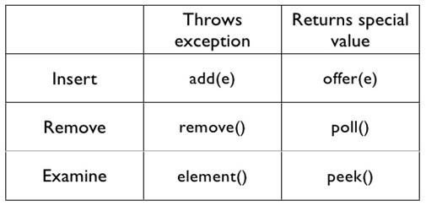
L’interfaccia Queue<E> (JCF)
Ogni metodo esiste in due forme:
Una solleva un’eccezione se l’operazione fallisce
L’altra restituisce un valore speciale se l’operazione fallisce

